Slide 1



El uso de la IA en la enseñanza de Programación Web
Dr. Juan Carlos Olivares Rojas
Dr. Javier Alejandro Rodríguez Herrejón
M.C. Jesús Eduardo Alcaraz Chávez
Lic. Omar Hernández Esquivel
Mayo 2026
Notes:
1

Slide 2
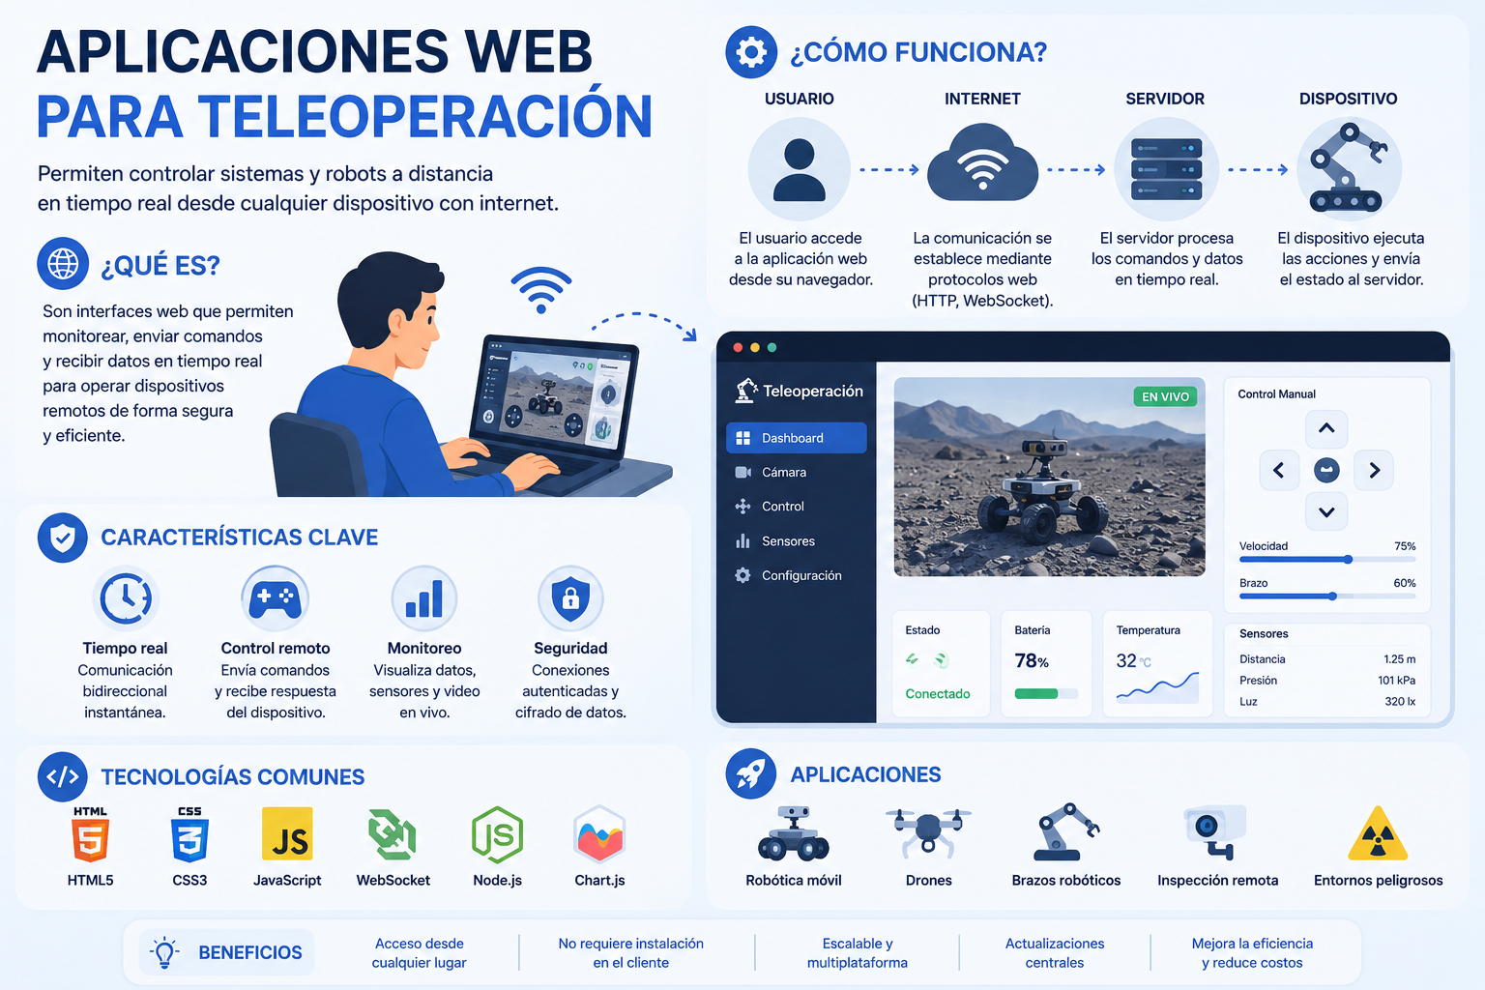
Fuente: ChatGPT, 2026

Slide 3
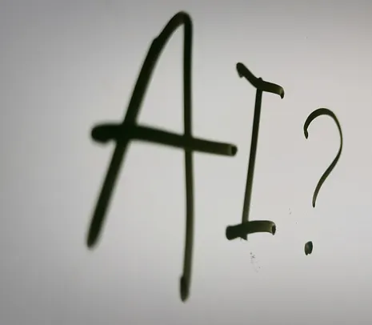
¿IA en el proceso Enseñanza-Aprendizaje?
G
Fuente: Medium, 2025

Slide 4
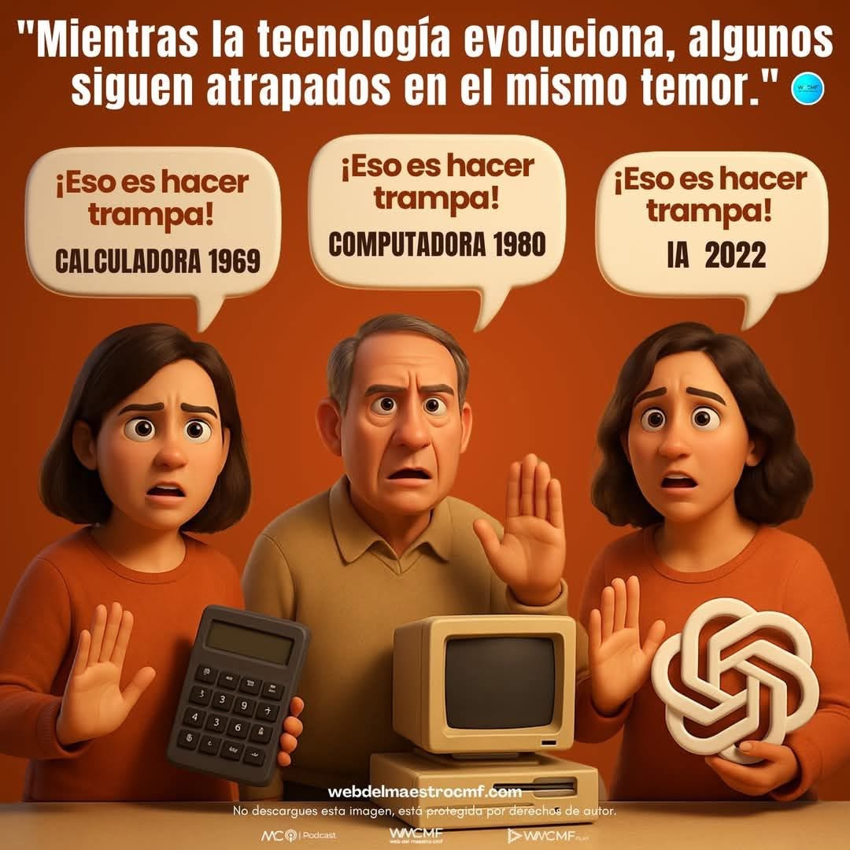
Uso de la IA en Educación

Slide 5
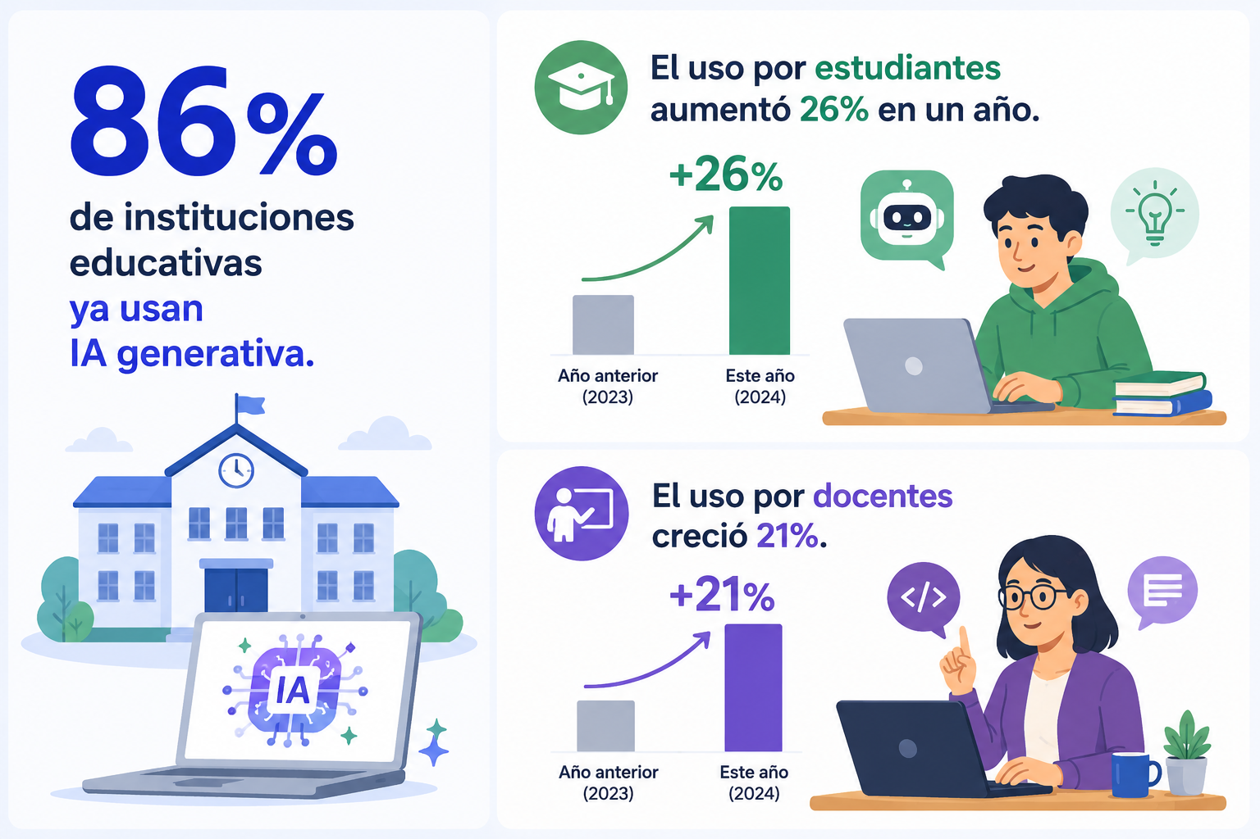
Adopción Mundial
Fuente: Datos de Microsoft Education AI Report 2025 con uso de ChatGPT para las imágenes

Slide 6
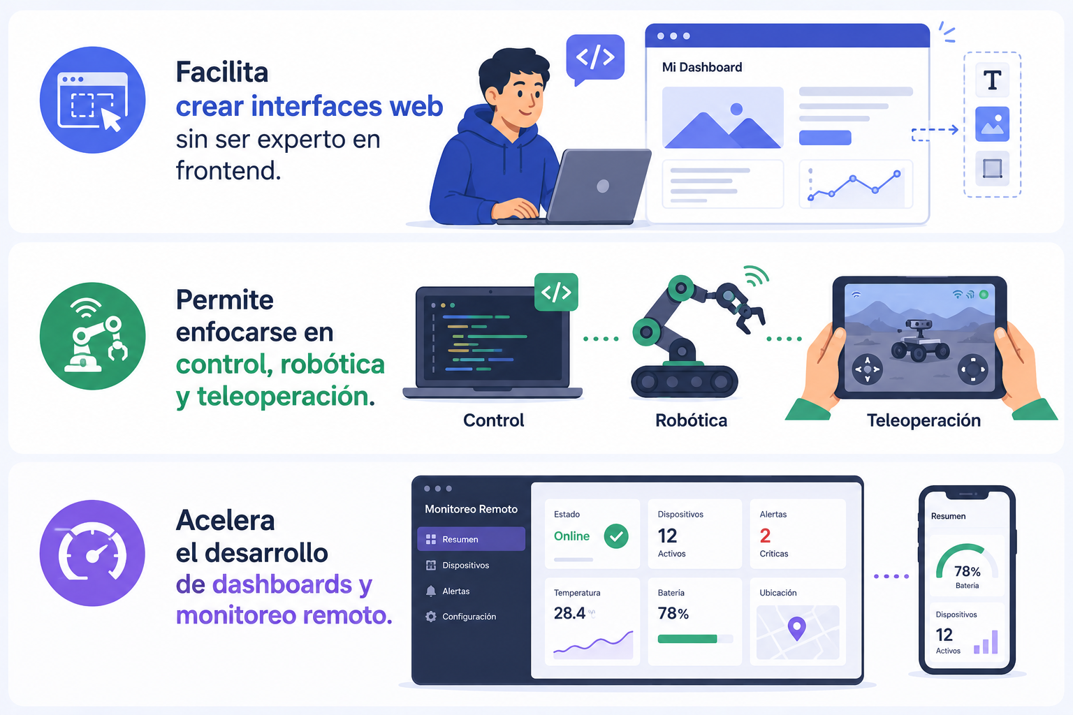
Aplicaciones en Ing. Electrónica

Slide 7
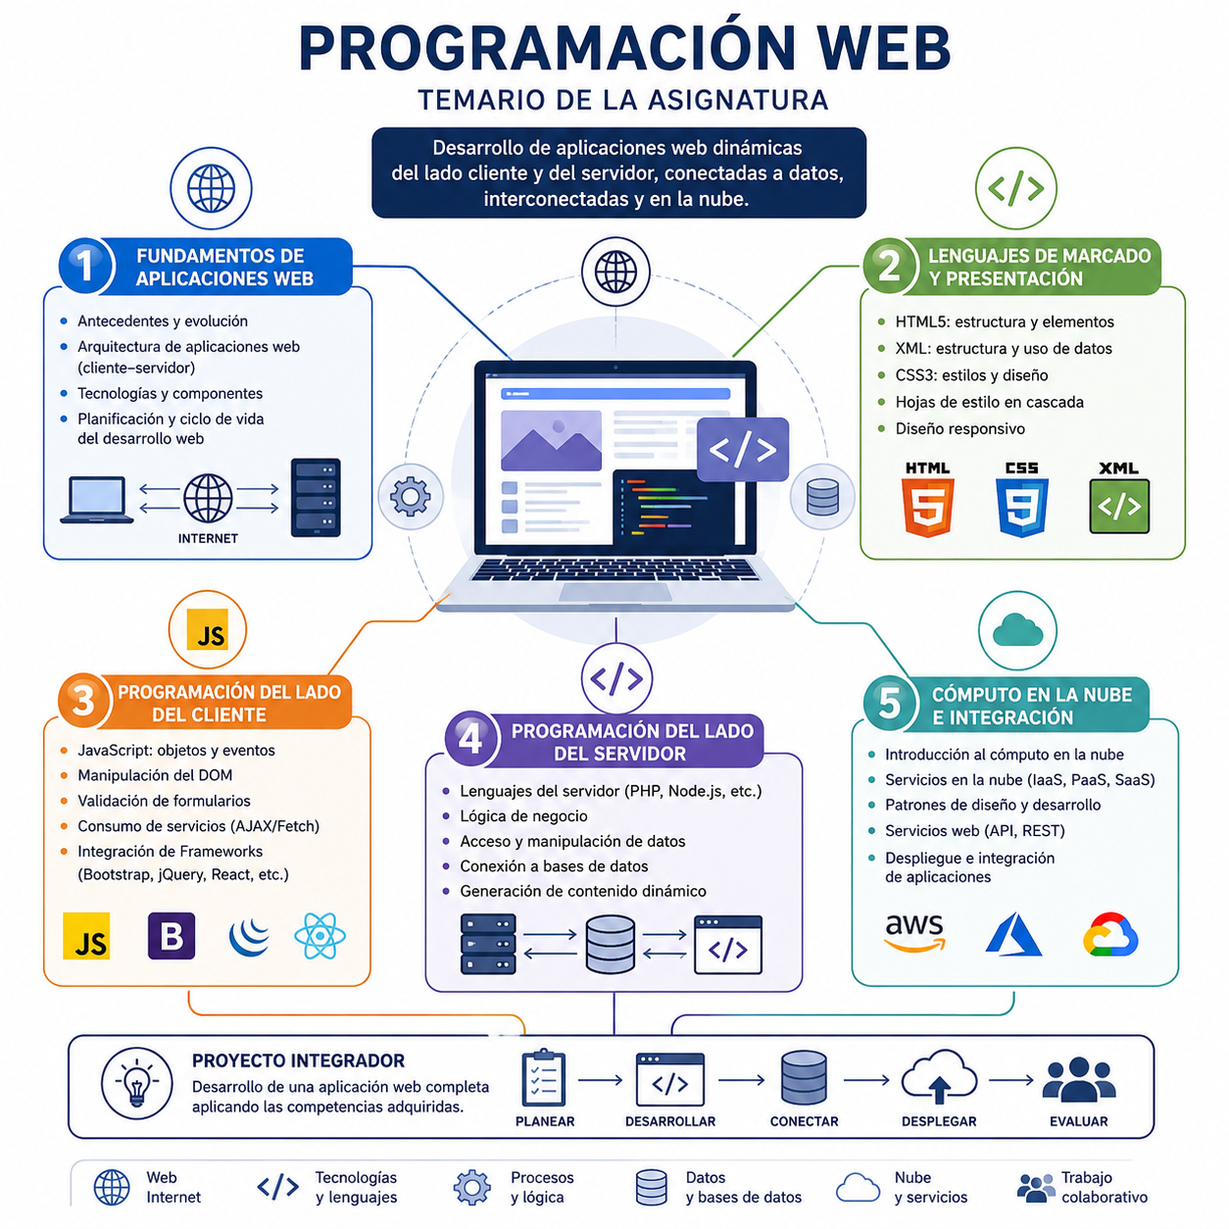
Programación Web
Fuente: ChatGPT, 2026

Slide 8
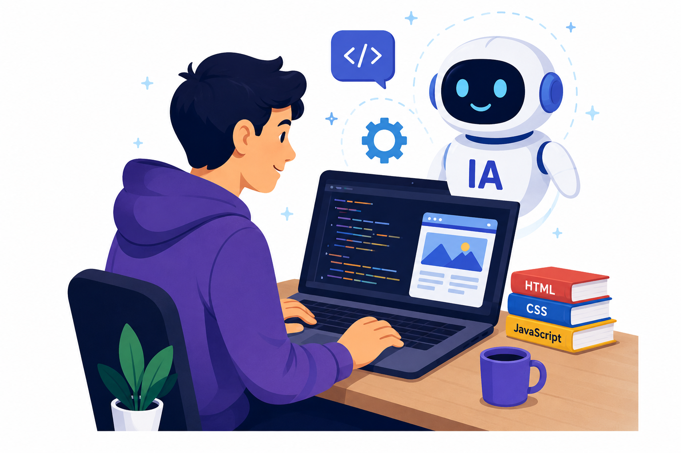
Uso de la IA en Desarrollo Web
La Inteligencia Artificial está transformando la educación tecnológica.
La Programación Web es una de las áreas con mayor adopción de herramientas de IA.
La IA permite personalizar, automatizar y acelerar el aprendizaje.
Fuente: ChatGPT, 2026

Slide 9

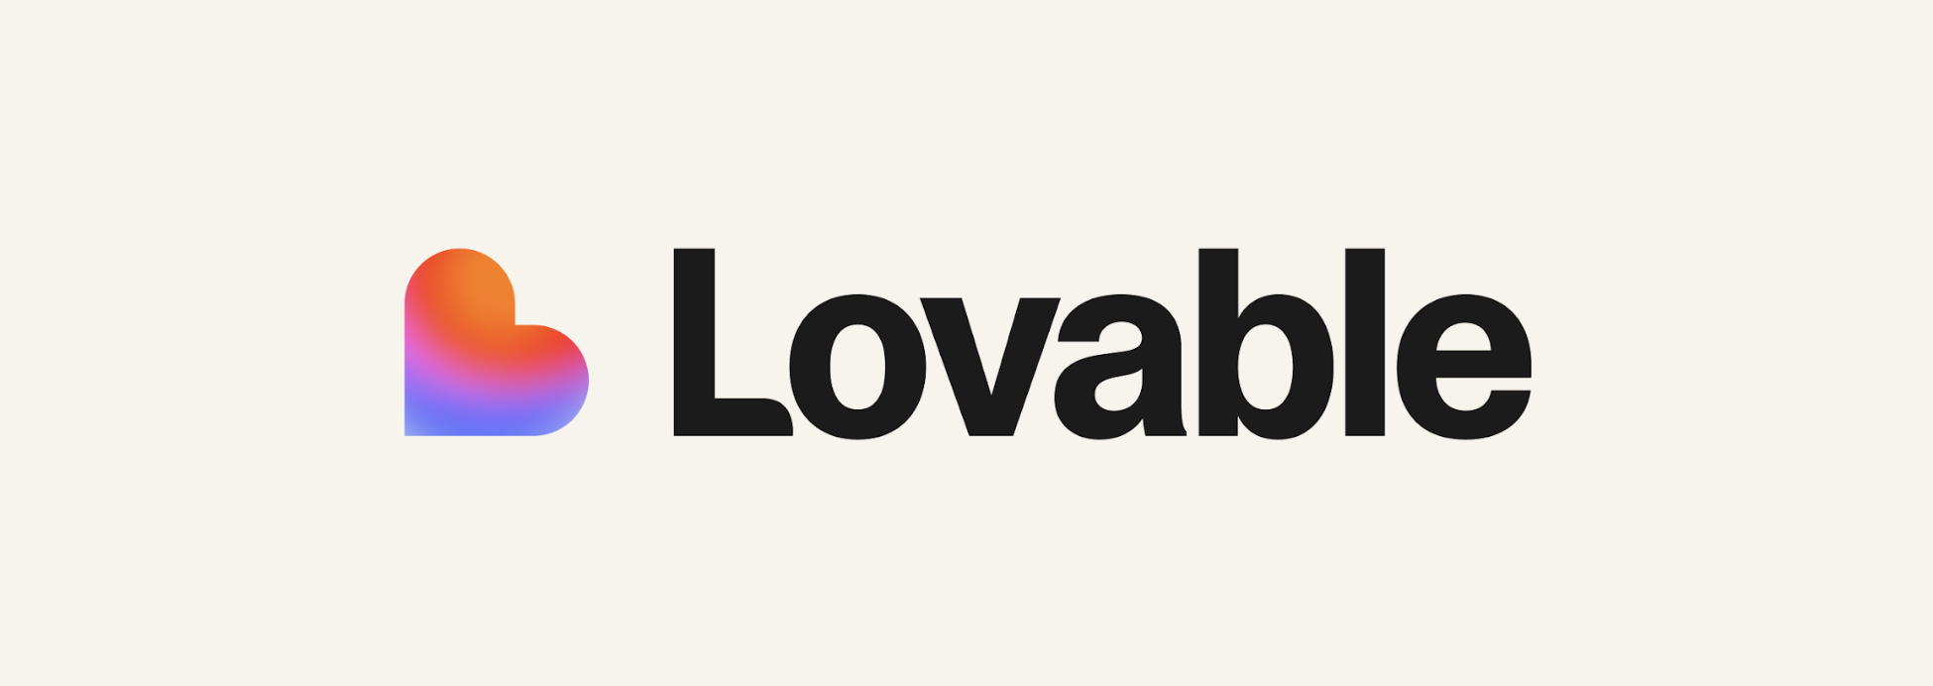
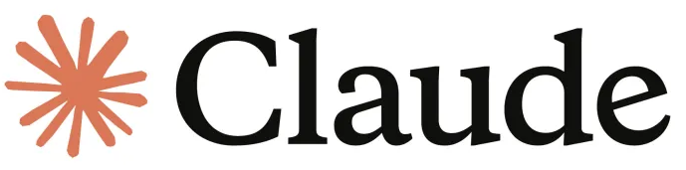
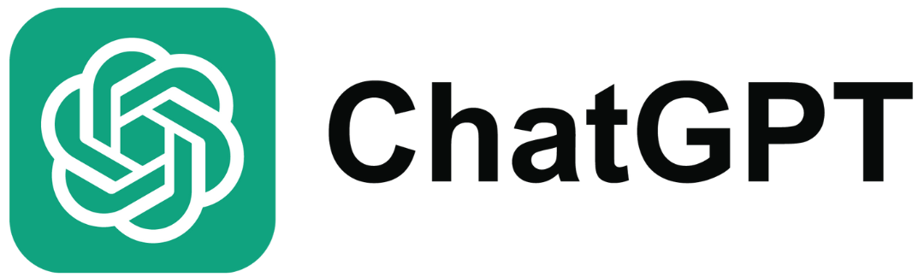



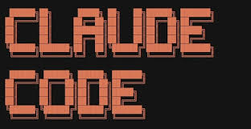

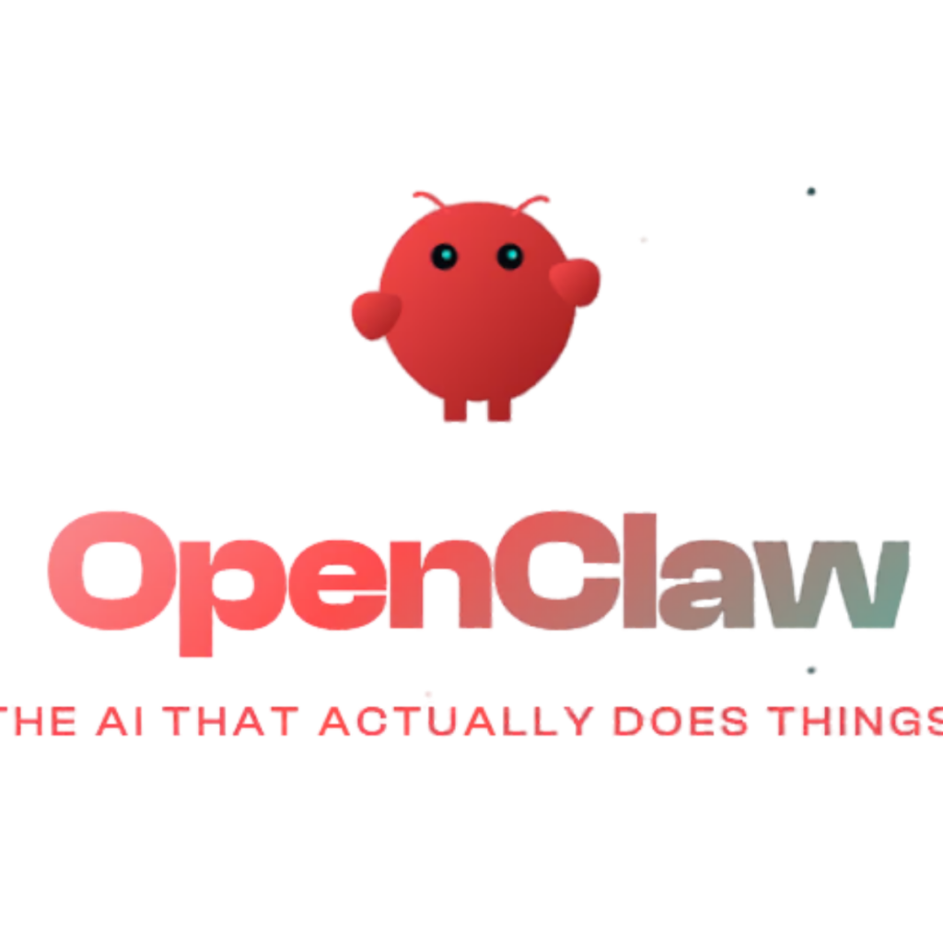



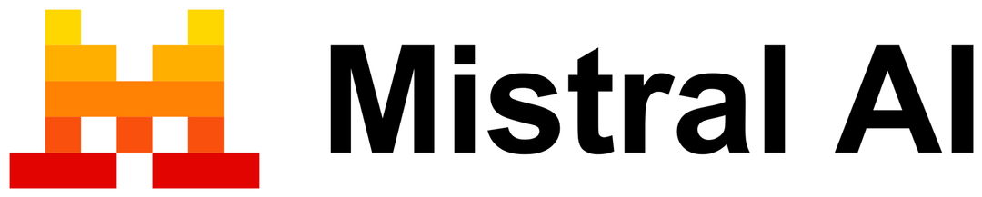
Herramientas de IA en Desarrollo

Slide 10
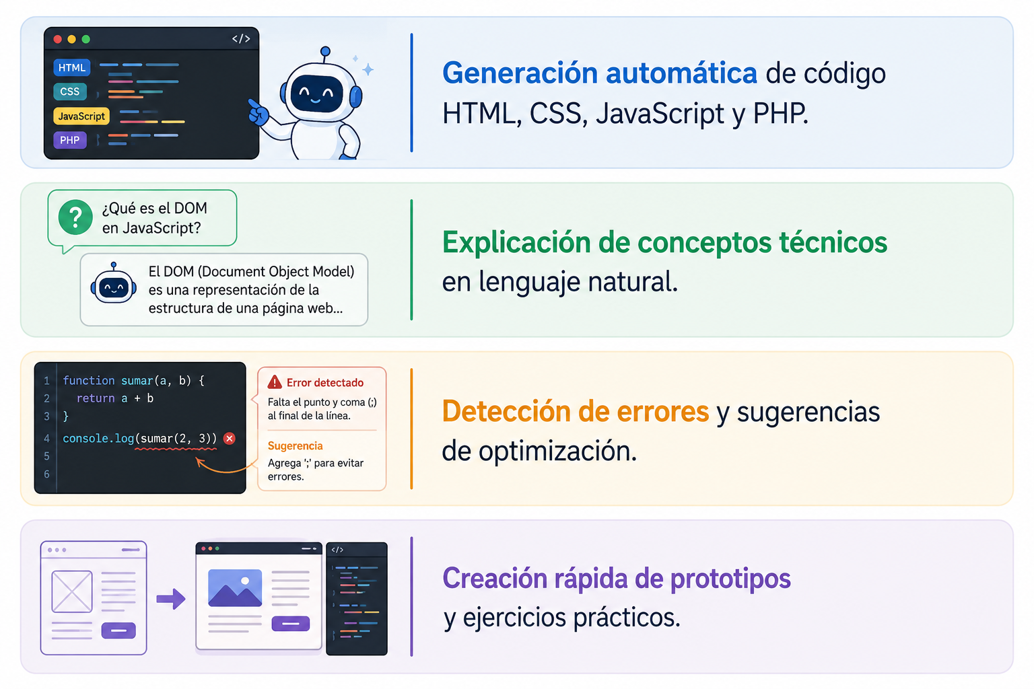
Aplicaciones en Programación Web
Fuente: Ideas propias hechas imagen con ChatGPT, 2026

Slide 11
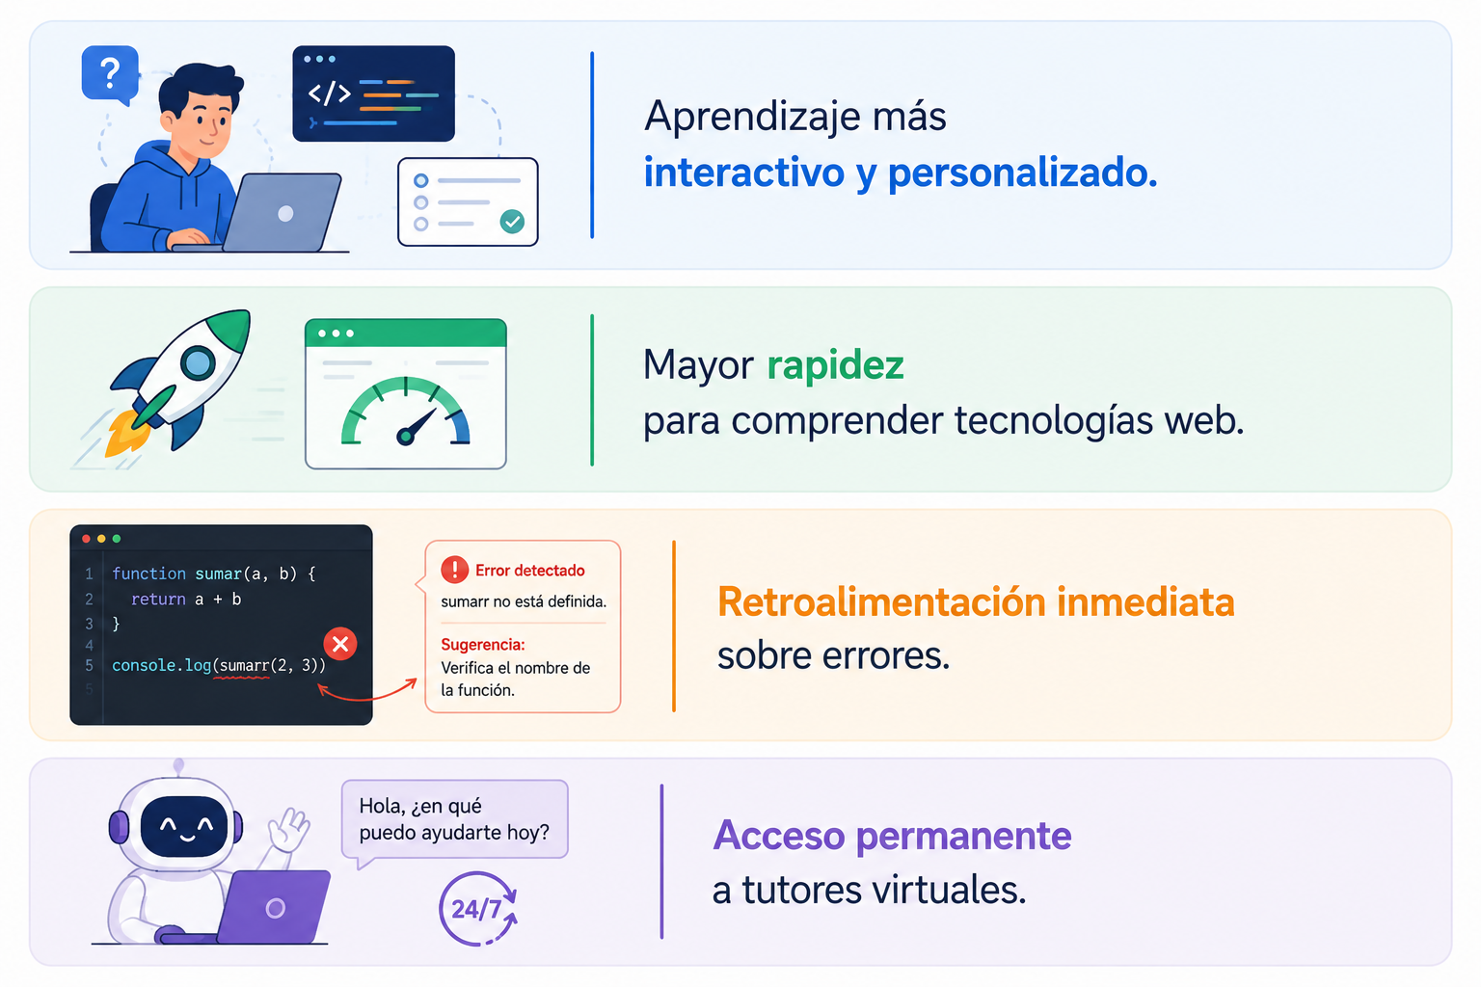
Beneficios para los estudiantes
Fuente: Ideas propias hechas imagen con ChatGPT, 2026

Slide 12
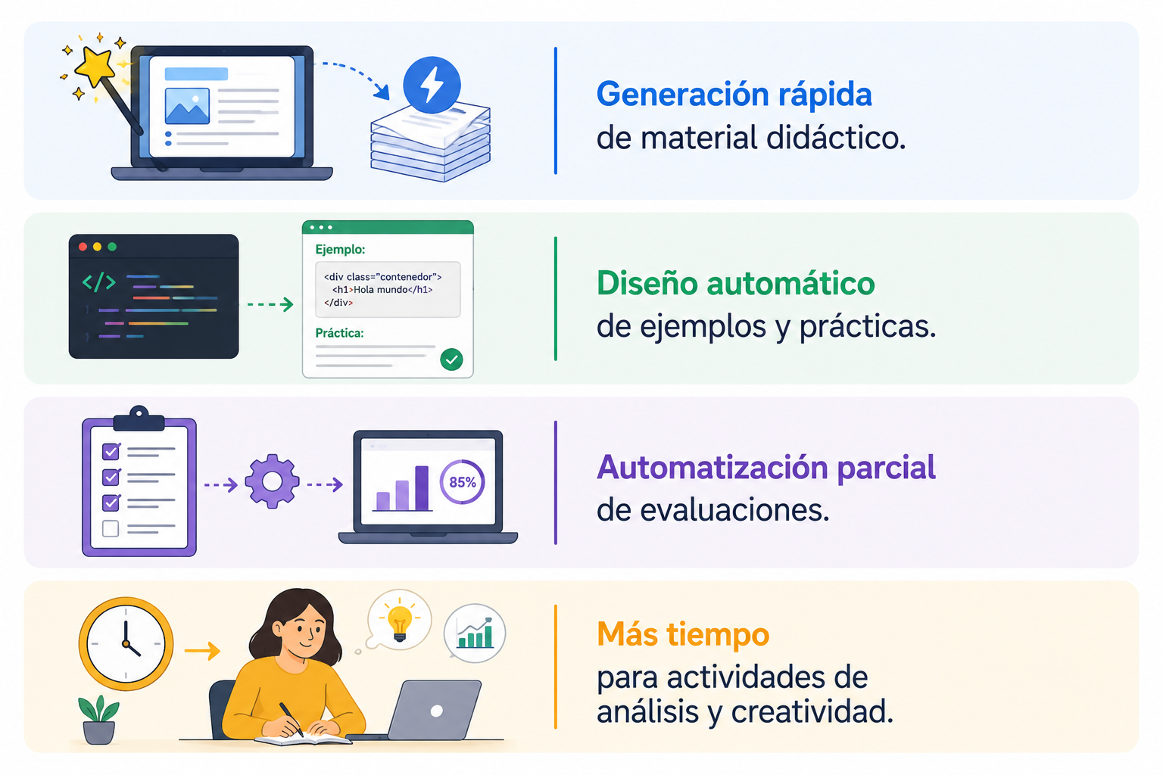
Beneficios para los docentes
Fuente: Ideas propias hechas imagen con ChatGPT, 2026

Slide 13
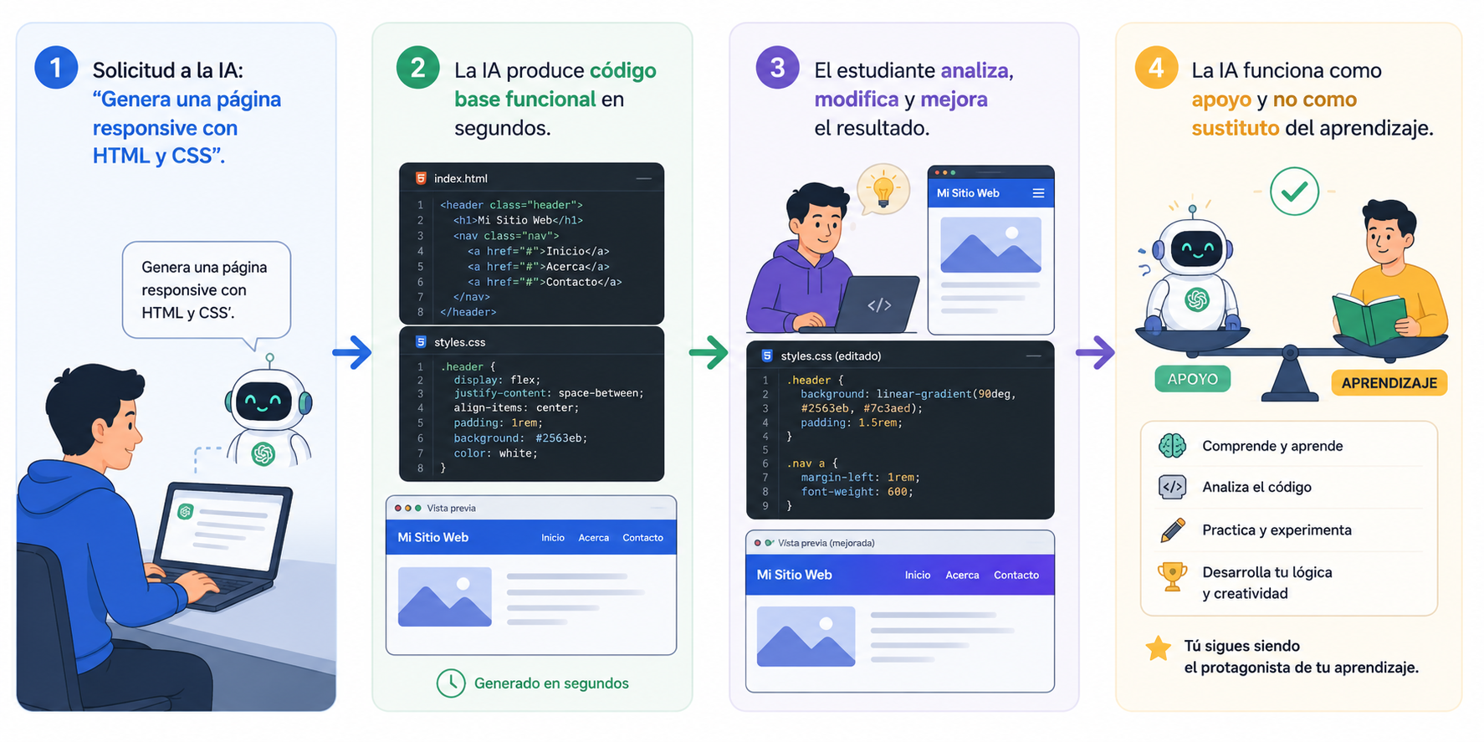
Ejercicio Práctico
Fuente: Ideas propias hechas imagen con ChatGPT, 2026

Slide 14
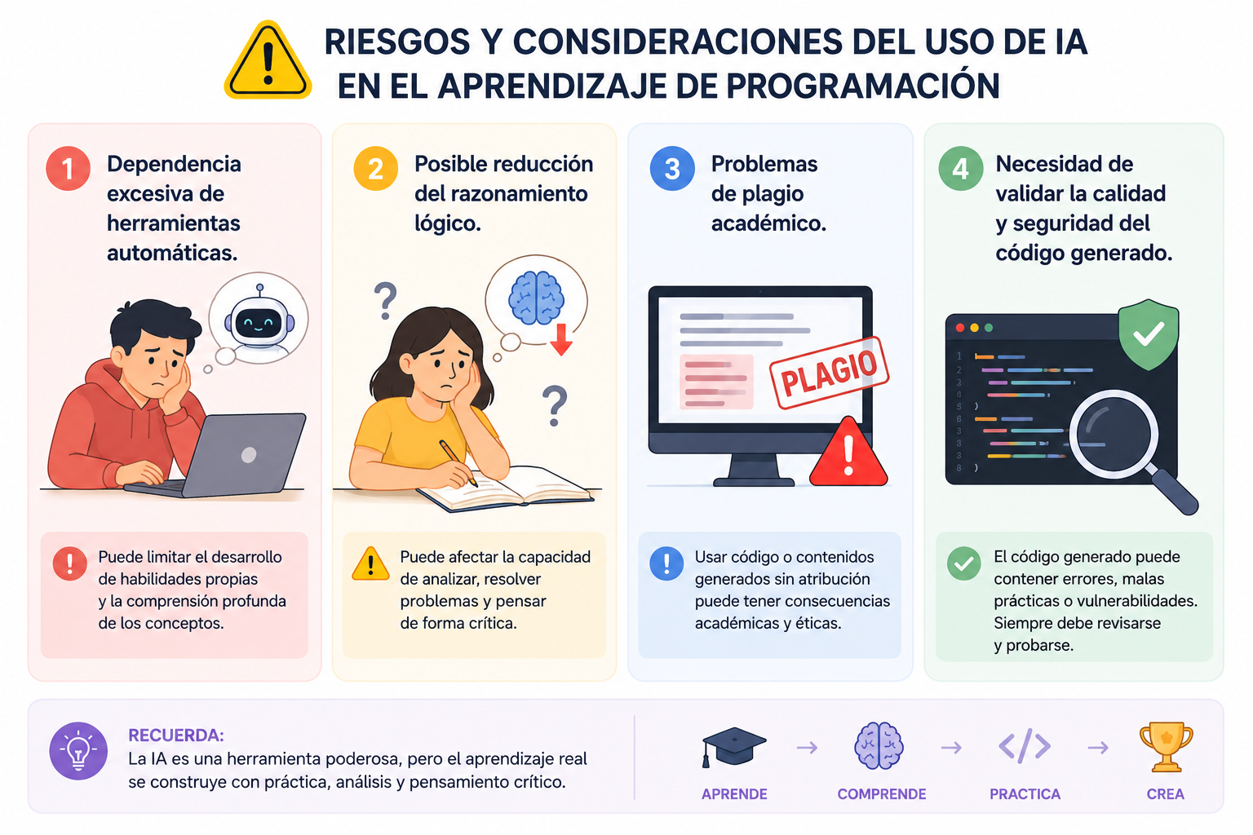
Fuente: Ideas propias hechas imagen con ChatGPT, 2026

Slide 15
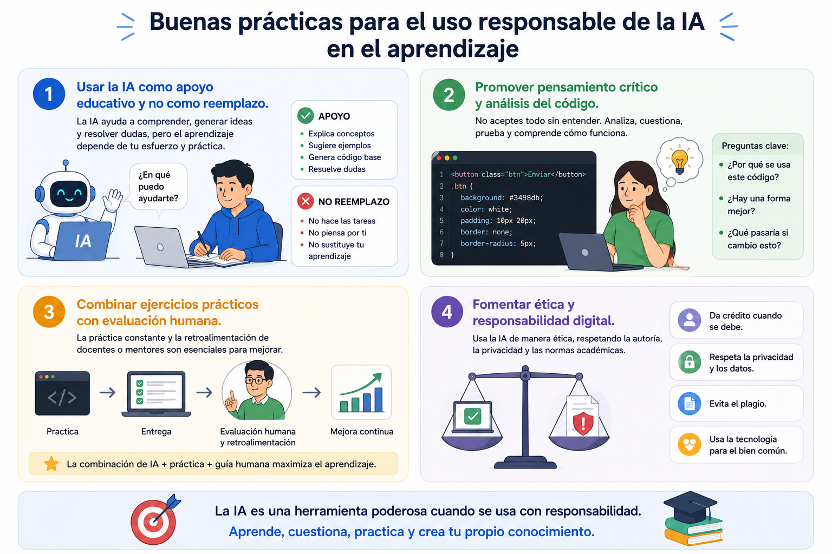
Fuente: Ideas propias hechas imagen con ChatGPT, 2026

Slide 16
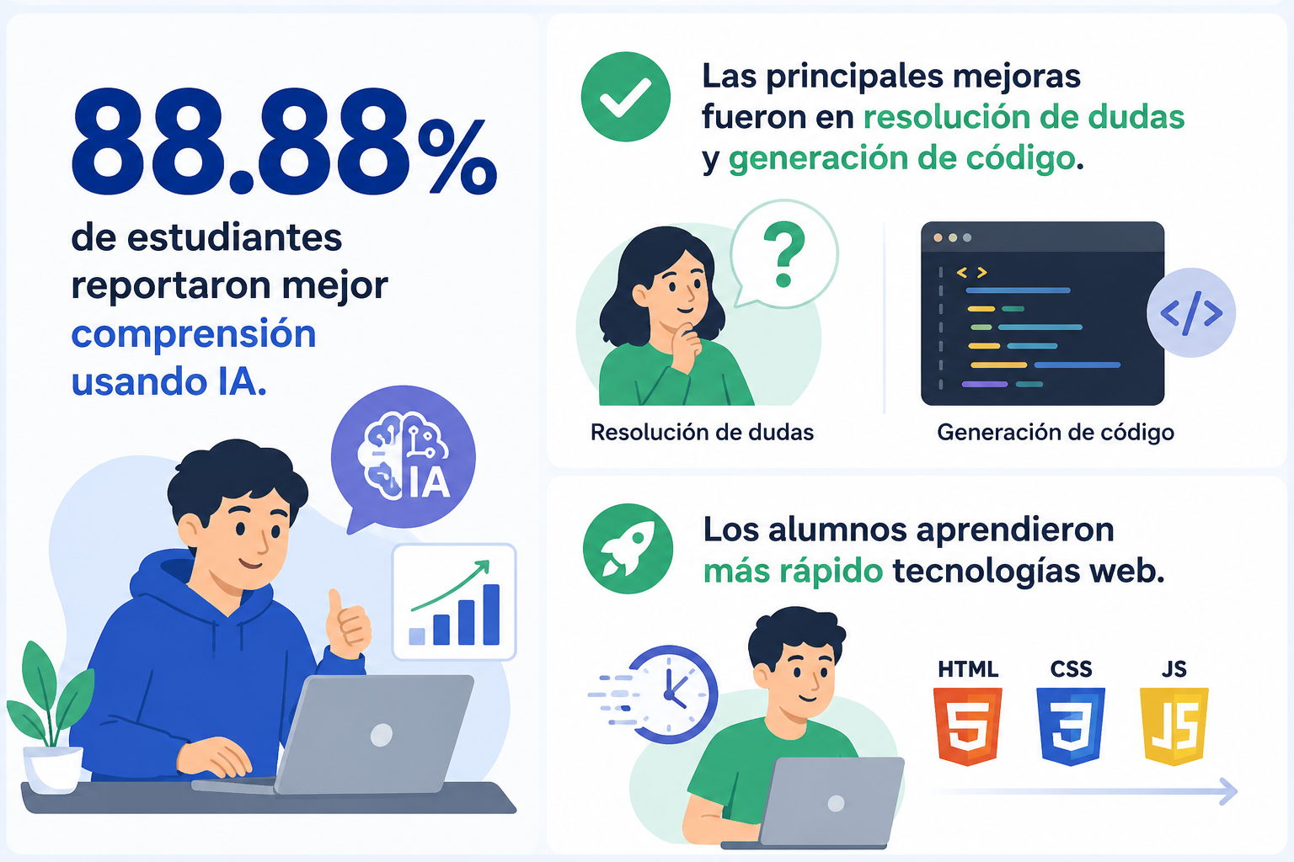
Resultados

Slide 17
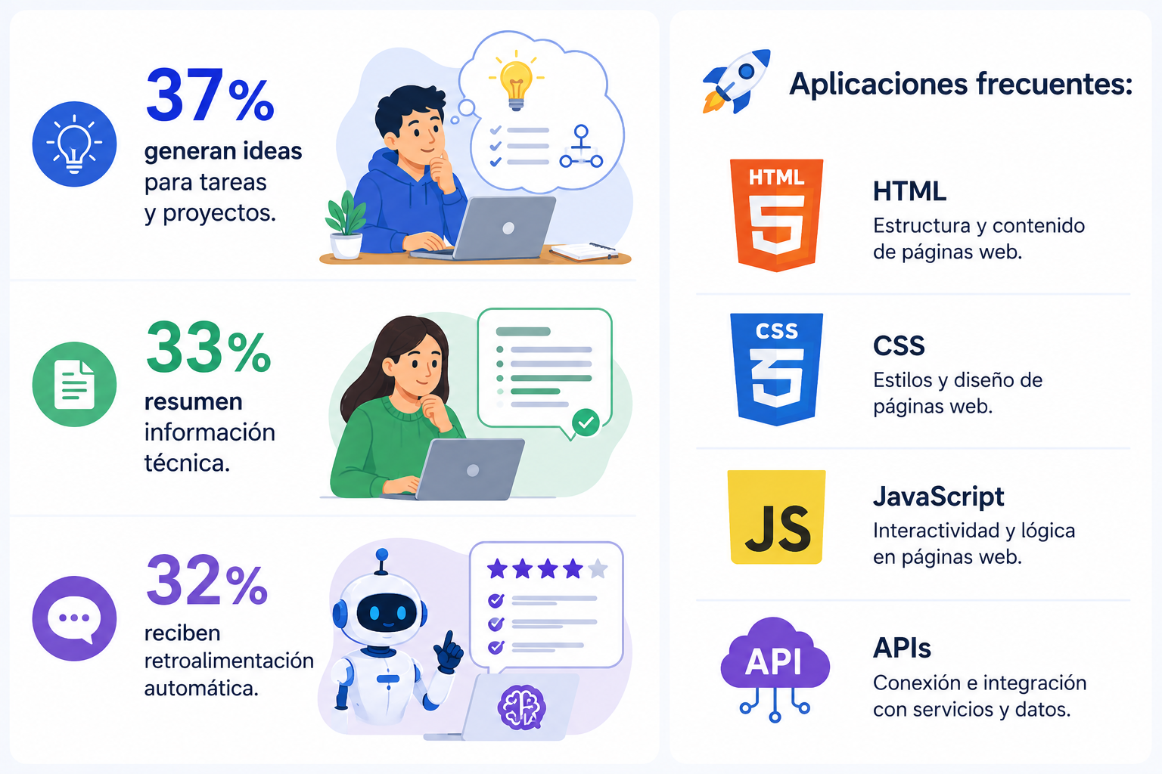
Resultados

Slide 18
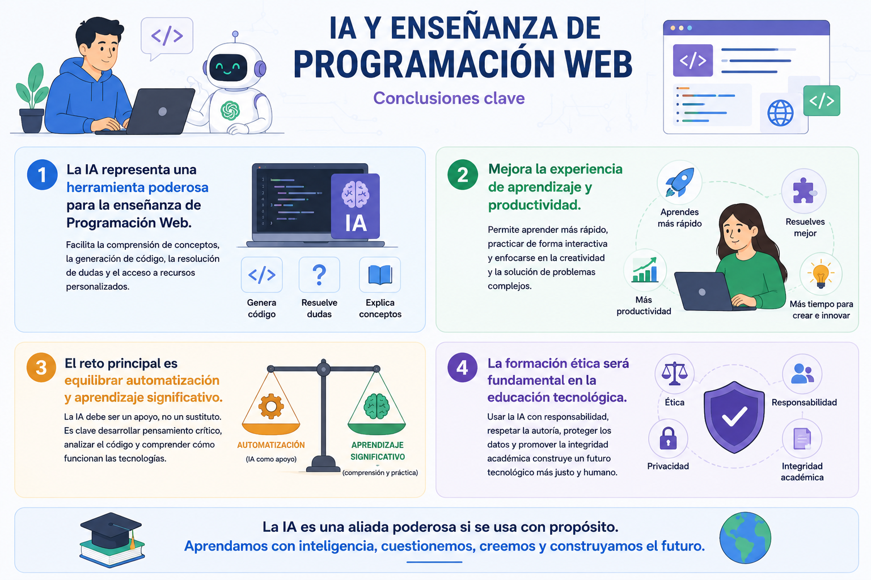
Conclusiones
Fuente: Ideas propias hechas imagen con ChatGPT, 2026

Slide 19
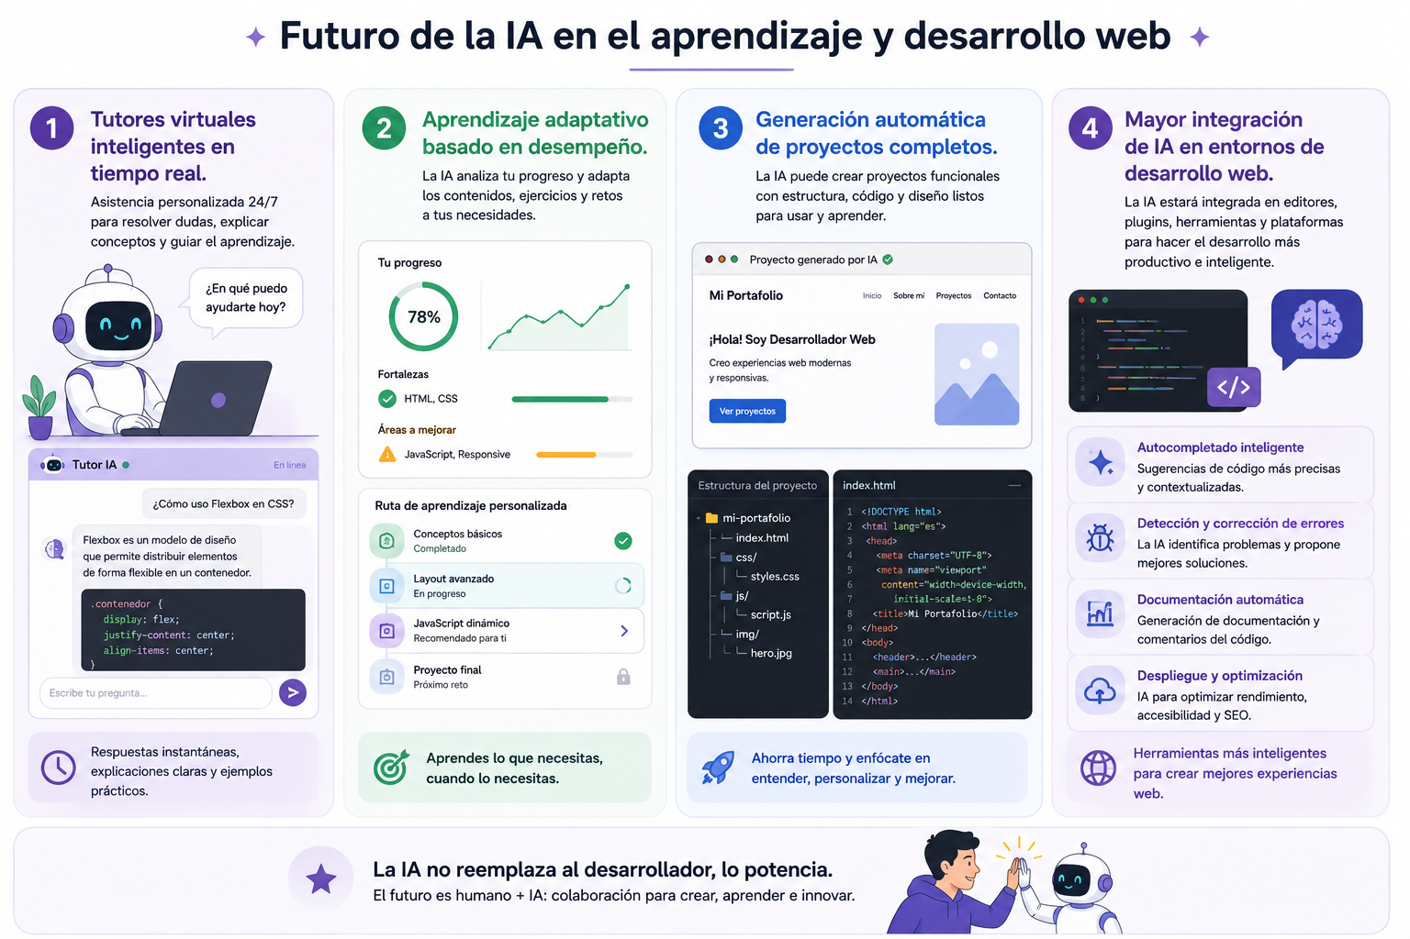
Fuente: Ideas propias hechas imagen con ChatGPT, 2026

Slide 20
Trabajo Futuro
Revisar de manera detallada el aprendizaje individual y por grupos.
Mejorar las instrumentaciones didácticas, prácticas y material didáctico.
Dar seguimiento a los nuevos grupos y retroalimentación.

Slide 21
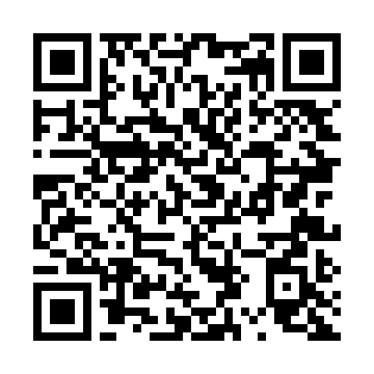
¿Preguntas?
¡Muchas Gracias!
juan.or@morelia.tecnm.mx
http://dsc.morelia.tecnm.mx/~jcolivares/downloads/IAensPWeb.pptx
Notes:
• ResearchGate
•
• UNESCO
• arXiv Research Papers
• Redalyc

